Slide 1
SREDNJEVEŠKA DRUŽBA

Slide 2
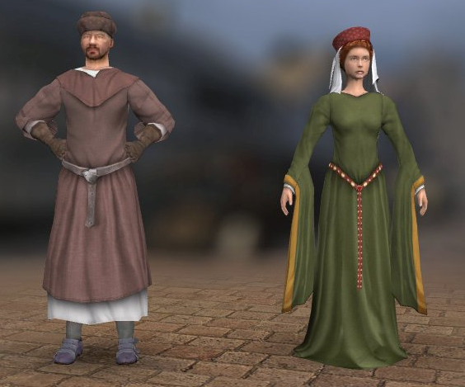
Trije stanovi:
• tisti, ki se bojujejo (plemiči),
• tisti, ki molijo (duhovniki in drugi, ki so pripadali cerkvi),
• tisti, ki delajo (kmetje).

Slide 3
1. Srednjeveško prebivalstvo se je delilo na stanove: PLEMSTVO, KMETE, DUHOVŠČINO IN MEŠČANE.

Slide 4
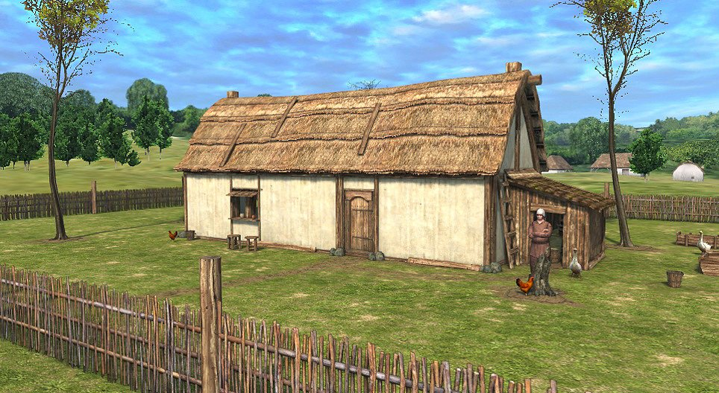
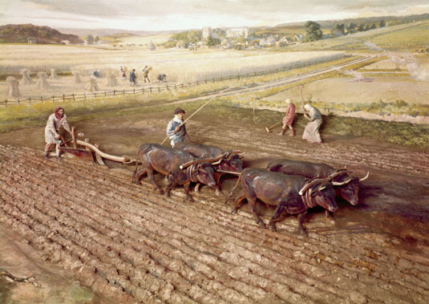
Živeli so skromno in pobožno.
Brez dovoljenja fevdalca niso smeli zapustiti kmetije ali se poročiti.
Bivališča: skromne koče iz
blata in lesa s slamnato streho.
• Brez dimnikov
• Okna majhna in nezastekljena.
• Koče so imele do dva prostora.
Ogenj sredi koče. Zakajenost.
Slama po tleh - postelja, živali.
Pohištva je bilo malo (stoli,miza),
skrinja in nekaj železne posode.
Več kmečkih koč je tvorilo vas.
Le redko so odšli iz svoje vasi.

Slide 5
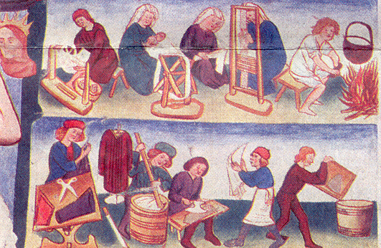
Kmetje so praznovali rojstva
in poroke ter verske praznike.
Obleka: groba tkana volna ali lan. Moški so nosili tunike, klobuke, ženske pa dolge obleke, plašč.
Obleka kmetov ni smela biti svetlih barv ali razkošna, kot plemiška.
V lasti so imeli nekaj domačih živali
in nekaj poljedeljskega orodja.
Kmečka prehrana: zelenjava,
sadne ali ovsene kaše, črn kruh, žitarice, sir, maslo, mleko, ribe in preproste juhe. Včasih meso, gozdni sadeži, gobe … lakota.

Slide 6
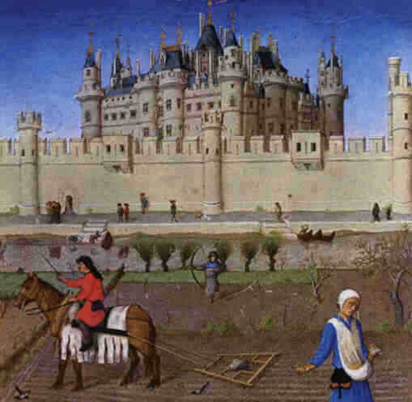
ŽIVLJENJE NA PODEŽELJU
- večina nesvobodni kmetje, ki živijo na gospostvih plemičev,
- poljedelci in živinorejci,

Slide 7
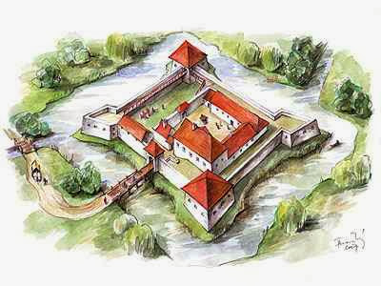
bojevanje
lov
turnirji
igre
Življenje na gradovih:
• gradnja na hribih, skalah, ob jezerih,
• zavarovan z jarkom in dvižnim mostom,
• v času nevarnosti zatočišče kmetov.
Prehrana raznolika in obilna:
meso, divjačina, kruh, zelenjava,
suho sadje, pogače.
krožnik: star kruh okrogle oblike.
delitev jedi
jedli so z rokami, pili vino ali pivo.
Med večerjami in po njih so uživali
v glasbi, plesnih in akrobatskih
točkah.

Slide 8
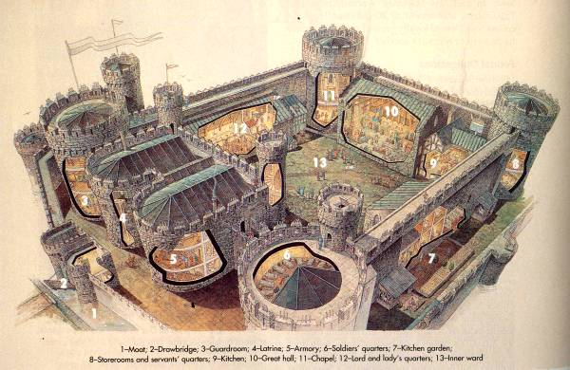
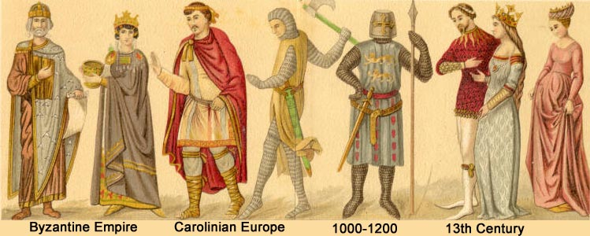
Grajski prostori
kapela
prostori za
služinčad
kuhinja
spalnice,
plesna dvorana
dvorana za
srečanja
hlevi za konje
skladišča hrane,
orodja in orožja
klet z delavnicami
Oblačila:
živahne barve
(svila, žamet, krzno), verižice, prstani, nakit iz dragih kamnov.
SREDNJEVEŠKI
DNEVI V KAMNIKU
Bizantinsko cesarstvo Frankovska država 1000 – 1200 13. stoletje

Slide 9
ŽIVLENJE V GRADOVIH IN MESTIH
- plemiči so imeli posebne pravice
- živeli so razkošno
- meščani so bili svobodni, živeli bolje od kmetov

Slide 10
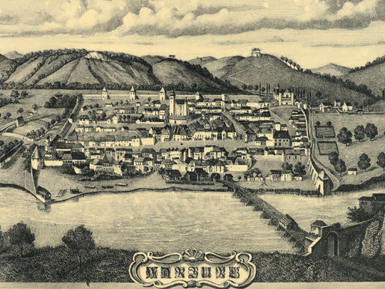
Maribor

Slide 11
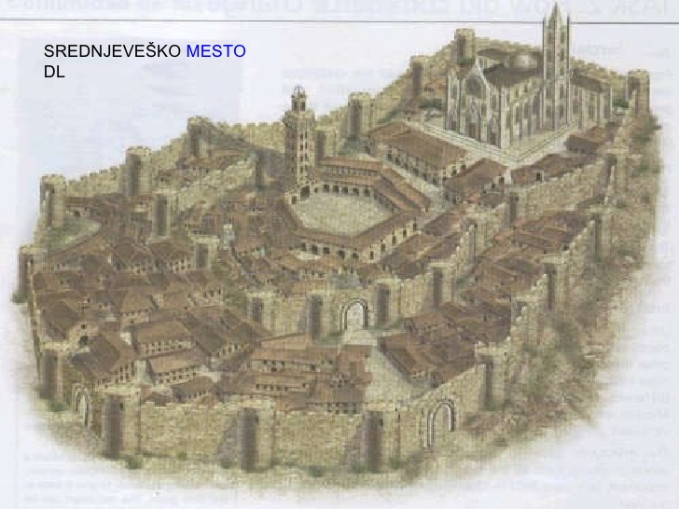

Slide 12
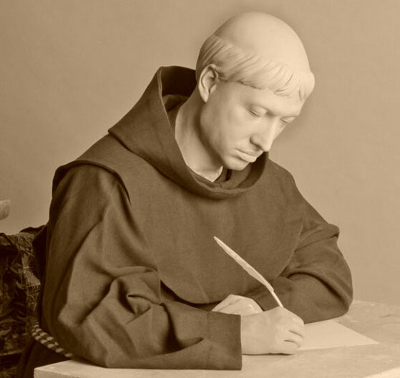
ŽIVLJENJE V SAMOSTANIH
- živijo menihi – oznanjali so krščanstvo
- učili ljudi kmetovanja in obrti

Slide 13
Najprej je v Zgornji Cirknici 12 kmetij, od katerih ima župan dve. Od ostalih desetih plača vsaka davka en modij (to je suha mera za žito v katero gre šest menzur) pšenice in en modij ovsa, dalje en korec boba, dalje en korec maka, dalje en korec zdroba ali 12 denarjev, jagnje ali 5 denarjev, dalje za grajskega vola 4 denarje, dalje za ribe 2 denarja, sir ali
obol (pol denarja) dalje za žirnino tri obole, dalje tri povesma lanu ali 3 denarje, dalje malo služnost s plačilom dveh kruhov in enega piščanca, dalje ob božiču eno kokoš, ob postu eno kokoš, ob veliki noči 20 jajc.
Poleg tega plačuje oficialu (oskrbniku) eno menzuro (suha mera, ena šestina modija) pšenice
in eno menzuro ovsa in en denar, in za sodno pravico dva kruha; dalje dva piščanca
in en korec ovsa, dalje plačuje biriču en korec pšenice, dalje daje župan te vasi za svojo pravico oskrbniku en modij pšenice, jagnje ali 6 denarjev, prašiča ali dvajset denarjev.
Dalje plačujejo kuhinjskemu mojstru en kruh in enega piščanca in en korec ovsa.
V vasi Okroglo je 14 obdelanih kmetij, od katerih plačuje vsaka na leto o prazniku sv. Mihaela tri menzure pšenice, tri menzure rži, pet modijev ovsa po meri žitnice gospoda škofa. Ena pa med imenovanimi 14 kmetijami, ki zaradi svoje revščine ne more plačati dolžnega davka v žitu in ni mogla biti drugače umeščena, je bila obdavčena letno na pol marke oglejskih (denarjev), ki naj se plačujejo na praznik rojstva Gospodovega.
Dalje plača vsaka imenovanih kmetij, 13 namreč, ob sv. treh kraljih enega prašiča ali 20 oglejskih denarjev, dalje na sledeči binkoštni praznik, za tlako 20 denarjev, dalje letno ob prazniku sv. Martina 2 denarja za deželsko sodnijo,kar naj se plača deželnemu gospodu.
Dalje so dolžni ob navzočnosti gospoda škofa služiti z mesom v kuhinjo.
Dalje daje ob času umestitve vsak uradnik en denar, en kruh in pol menzure ovsa.
Kakšne dajatve so morali dajati podložniki?
Urbarij

Slide 14
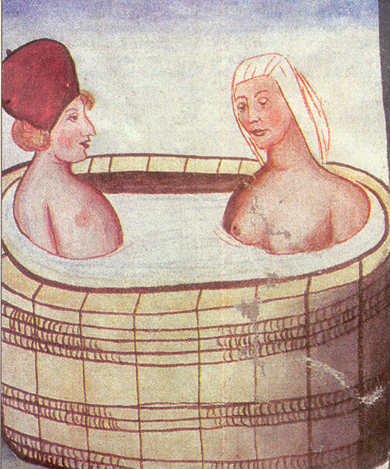
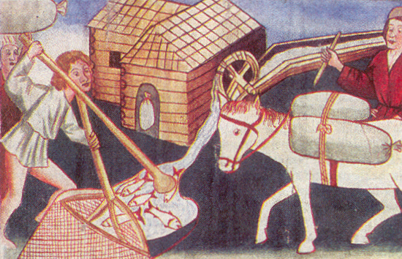
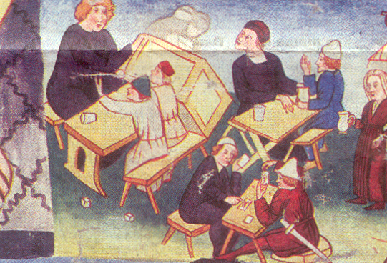
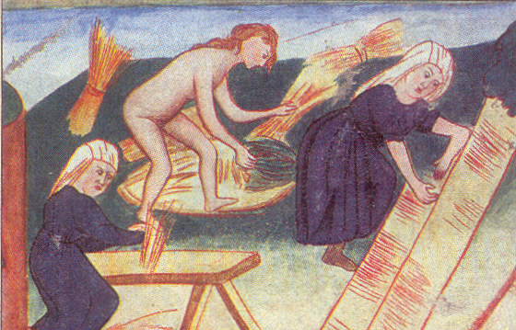
Kopanje - prepovedano
Ribolov, mlinarstvo, ampak ne na Gospodov dan.
Žetev, spravilo lanu - nikakor v nedeljo.
Popivanje, kartanje, razbijanje, je tudi druge dni nezaželjeno, v nedeljo pa sploh nikar.

Slide 15
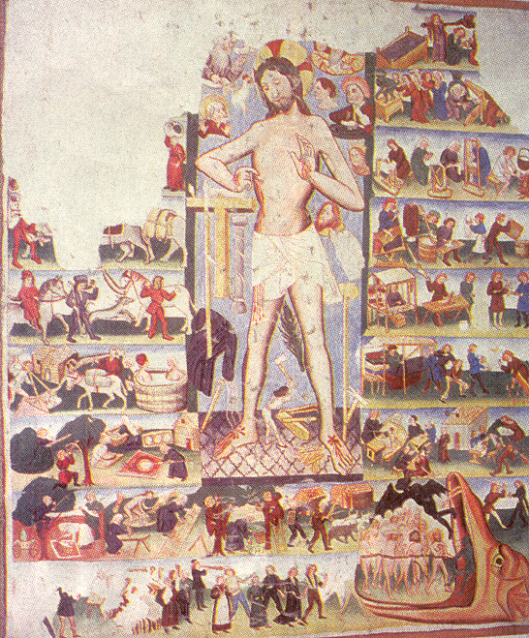
Gradovi so bili grajeni na vzpetinah
Zato, da so imeli graščaki lep razgled po okolici
Zato, ker so bili graščaki višje na družbeni lestvici
Zato, da so bili varni pred napadi sovražnikov
Zato, ker je bilo na vzpetinah več kamenja in lesa
Kaj je urbarij?
To je zapis kmečkih bremen in dajatev
To je knjiga srednjeveških zakonov
To je knjiga s cerkvenimi nauki
Kako se imenuje nova družbena ureditev v srednjem veku?
Kmet je polja v srednjem
veku obdeloval s pomočjo:
rala
polja so samevala
vprežne živine
traktorjev
Prečrtaj napačna odgovora!
Na srednjeveškem kmečkem jedilniku nisi mogel najti
Sir medico vino mošt pivo
kruh ocvrt krompir špageti
Kaj je kmečko kolobarjenje ?
Menjavanje obdelovalnih površin
Kolovratenje po gostilnah
Stalno menjavanje partnerjev
Srednji vek se deli na:
zgodnji, pozni, prepozni
zgodnji, visoki, pozni
začetni, nadaljevalni
Odpravi napake!
V srednjem veku je živelo več ljudi, kot danes, saj so bile družine številnejše. Povprečna življenjska doba je bila 60 let. Porodi so se odvijali doma in v porodnišnicah. Brati se niso naučili, ker so bile knjige prezapletene.
Zvonjenje cerkvenega zvona jim je uravnavalo ritem, ker ur niso imeli.
Freska Svete nedelje, Crngrob
SREDNJEVEŠKA
GLASBA

